Slide 1

Linux系统安装
讲师：王 波

Slide 2

第二章：Linux系统安装
安装前知识
安装过程
安装后

Slide 3

一、安装前知识：
分区类型
第一块SCSI硬盘设备名：sda
密码设置原则：复杂性、可记忆、时效性
虚拟机软件：
VMware
VM VirtualBox

Slide 4

分区类型
主分区：最多只能有4个
扩展分区：
最多只能有1个
主分区加扩展分区最多有4个
不能写入数据，只能包含逻辑分区
逻辑分区

Slide 5

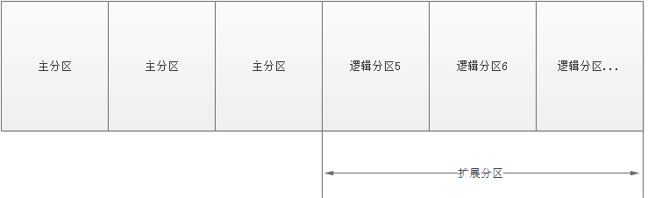
磁盘分区

Slide 6

挂载
必须分区：
/ (根分区)
swap分区 (交换分区，一般情况为内存的1-2倍即可)
推荐分区：
/boot (启动分区，200Mb)

Slide 7

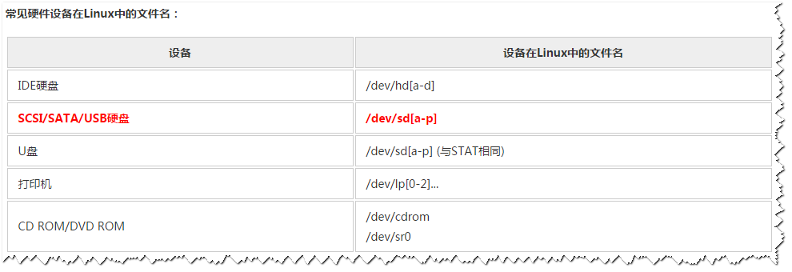
硬件设备在Linux中的文件名
CentOS 6 使用的就是SCSI硬盘，在Linux中的文件名为sd[a-p]，sda表示是第1块硬盘
/dev：存放设备文件

Slide 8

密码设置3原则
复杂性
8位字符以上的大小写字母、数字、符号
不能是英文单词
不能与用户的个人信息相关联
易记忆性
时效性
示例：Wm17zXDLgj

Slide 9

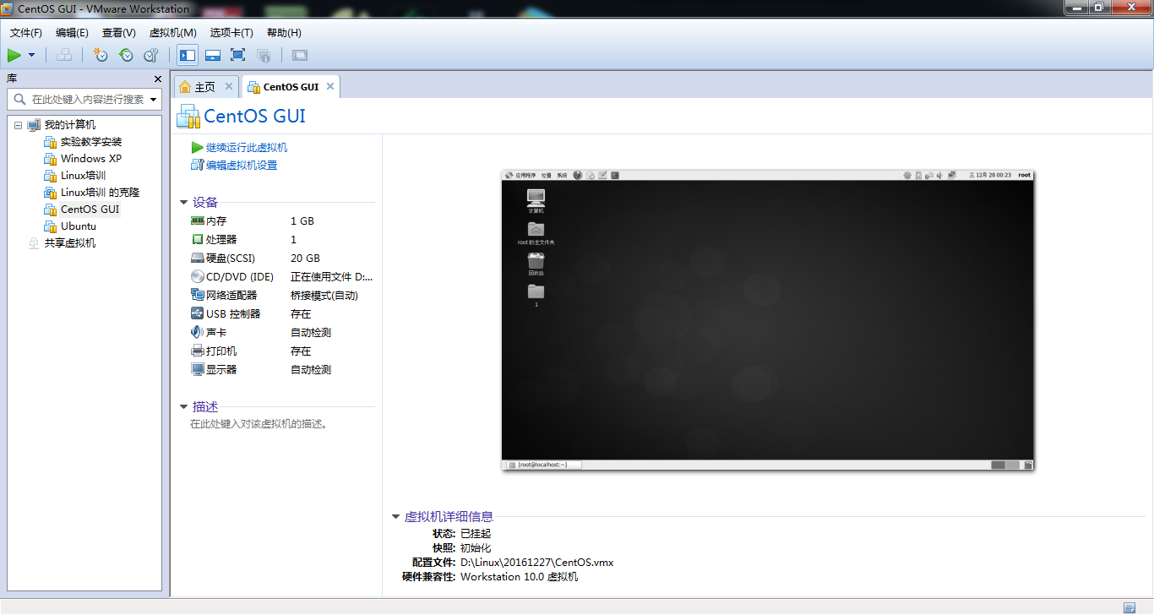
虚拟机的安装和使用

Slide 10

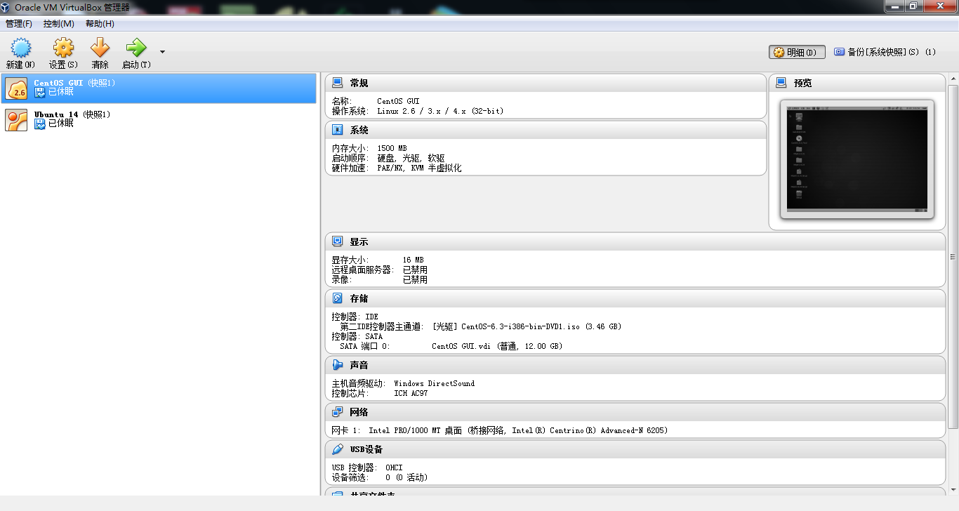
VM VirtualBox：免费开源

Slide 11

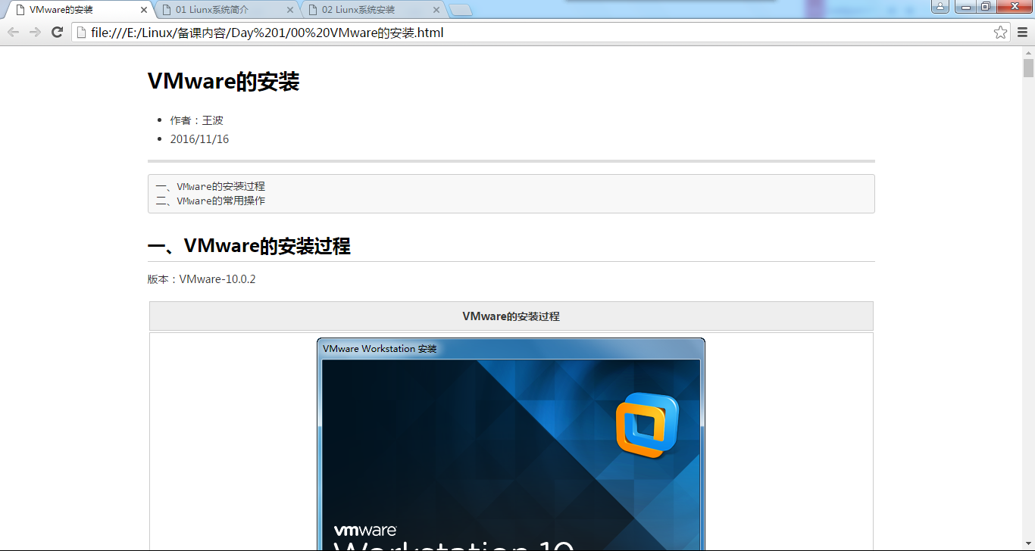
虚拟机安装步骤简单
安装及使用过程见详细文档

Slide 12

二、安装过程：
时间：30分钟左右
选择：安装一个全新的系统，图形化界面安装步骤
自定义分区
选择安装版本：基本服务器 basic server

Slide 13

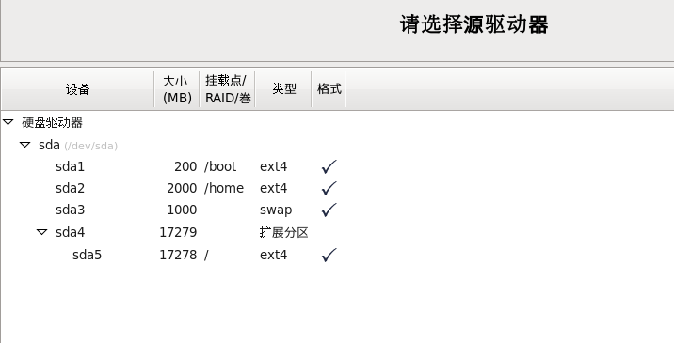
分区：仅供参考，请以实际情况为准

Slide 14

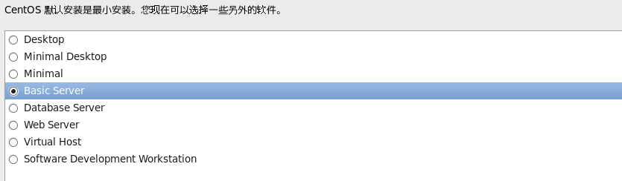
安装模式：Basic Server

Slide 15

三、安装后：
设置快照(等同于一键还原操作系统)
使用远程连接SSH工具：
Xshell(推荐)
Putty

Slide 16

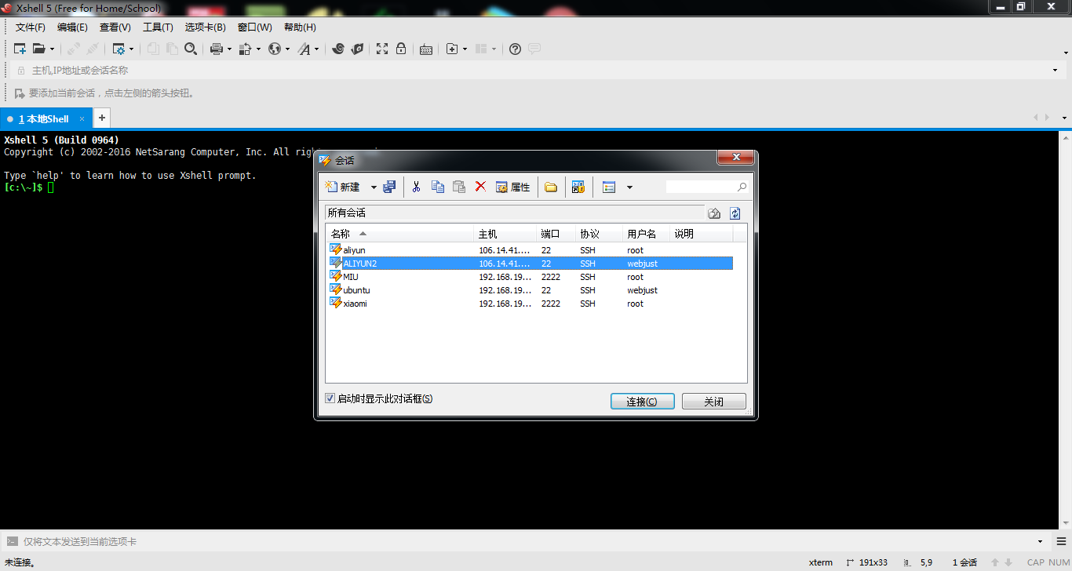
Xshell的使用

Slide 17

设置Xsheel的步骤
网卡设置一个临时的ip地址
ipconfig eth0 ip地址 (可以ping通)
Xsheel新建会话：填写用户名，密码，SSH连接方式
注意：
ip地址：192.168.网段.* （同一网段不能冲突）
虚拟机网卡设置为桥接模式

Slide 18


Slide 19

我为自己带盐
我是波哥，一枚安静的美男子。
博客：http://www.webjust.org / github：https://github.com/webjust

